Slide 1
WAT ZOU JIJ DOEN?
Normaliseren?
Problematiseren?
Eigen kracht?
Hulp inzetten?

Slide 2
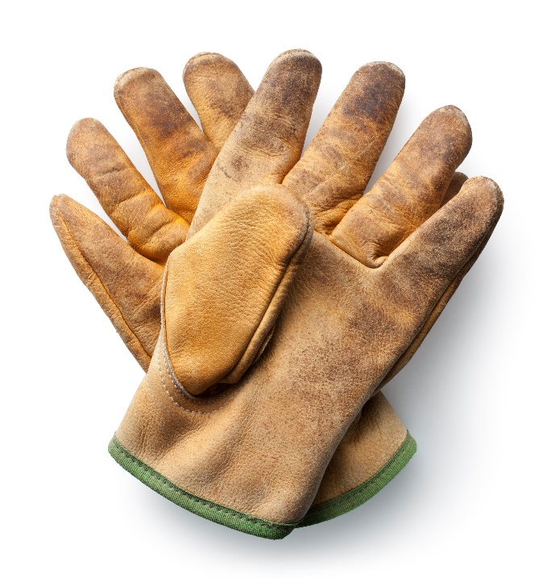
(Jeugd)Professionaliteit staat onder druk De professional: deskundig, autonoom, autoriteit
Notes:
In de basis gaat het werk van de professional over het bepalen welke methoden effectief zijn (deskundigheid) en hoe cliënten optimaal behandeld kunnen worden (autonomie), waarbij ze legitimiteit krijgen van de klanten, opdrachtgevers en samenleving ‘doordat de professional weet waar hij over praat’ en normen/richtlijnen naleeft (autoriteit). Het gaat dus om deskundigheid, autonomie en autoriteit, wat beschermende ‘schilden’ zijn voor professionaliteit.
Plaatjes van links naar rechts:
- toenemende druk tot verantwoording, trends (afbouw gesloten jeugdzorg), technologisch, risico’s (toenemende druk op verantwoording afleggen), financiele druk. Toename wicked problems (niet alleen meer op te lossen), toename vraag om effectieve interventies (doen wat werkt)
Arbeidsmarkt
Van 1 op 17 naar 1 op 7

Slide 3
Logica’s die botsen
Politieke logica:
Professionele logica: | Politieke logica: | Prestatielogica
Vakmanschap | Wie krijgt wat, wanneer en hoe | Kostenbeheersing
Kennis en expertise | Gelijkheid, rechtmatigheid, doelmatigheid | Kwaliteitsprocessen
Autonomie en autoriteit | Samenwerking met andere actoren | Rendement en productiviteit
Effectiviteit | Legitimiteit | Klanten en service
Veilig (genoeg) | Geen kind in de Maas | Optimaliseren, managen

Slide 4
Vraagt meer naar buiten gerichte professionaliteit: Verbindende professionaliteit
Notes:
Wordt toegezonden. Van beschermend naar verbindend. Betrekken van het informeel netwerk (meer dan voorheen). Van professionals die oplosten naar de samenleving die samen aan zet is.

Slide 5
Quote van een systeemtherapeut:
“Normaliseren…ja….soms voelt het een beetje als een verkapte bezuinigingsmaatregel, snap je wat ik bedoel. We moeten het maar normaal maken. Maar volgens mij zie je ook In de maatschappij iets wat dus niet normaal is, hé, mensen hebben te weinig netwerk, in ons voorveld, in ons eigen systeem, zeg maar, waardoor deze problemen ontstaan. Dus daar moeten we wel wat mee. Het zit in de samenleving. En dan moeten wij gaan normaliseren, en dan denk ik, nou? Volgens mij is de samenleving aan zet. Maar daar hebben wij natuurlijk helemaal geen invloed op, dus dat betekent ja, dat we ze wel hier in de kamer hebben zitten”

Slide 6
normaliseren
Notes:
krachtenveld

Slide 7
Niet Bij Mijn Client
Normaliseren; het gebeurt! Eigen kracht, netwerk, tijdig afschalen, minder gerichtheid op medicaliseren en diagnosticeren
Loslaten = spannend
Professionals zijn aanspreekbaar op schaarste (minder op geld)
Alertheid voor het Niet-Bij-Mijn-Clienten principe
Scholen tegengestelde opdracht vanuit benodigde hulp
Normaliseren begint niet aan de achterkant: de specialist kan het niet alleen!
Notes:
Systemisch probleem (wachtlijsten) en spanning 5,5 (risico naar 4). Voorbeeld Youz; je sluit af, terwijl de situtaie. Beetje vasthouden. Waakvlamconstructies; kwart van de expertise uitvoeren, tegelijk

Slide 8
Oefenen met een casus

Slide 9
Oproep aan de professionals
Normaliseren is een ingewikkelde taak en vraagt reflectie, visie en eigenaarschap. Reflecteer met elkaar over het Niet-Bij-Mijn-Cliënten mechanisme. Benut elkaars expertise en die van de organisatie om besluiten over zorginzet te nemen en ze uit te leggen aan gezinnen. Benut tevens je deskundigheid, autonomie en autoriteit om een lans te breken voor gezinnen waar hulp noodzakelijk is, waar normaliseren bagatelliseren dreigt te worden.
Wees je bewust van de verschillende belangen; jouw stem als professional doet er toe, maar die van de politiek (dealen met schaarste) en die van de organisatie (binnen budget blijven, kwaliteitsbewaking) ook. Distantie (ik wil niet over geld gaan) is anno 2023 niet meer mogelijk als jeugdhulpprofessional want er moet gedeald worden met schaarste.
Notes:
Sheet 9-12: Optioneel te gebruiken

Slide 10
Oproep aan de zorgaanbieders/gemeenten
Professionals, geconfronteerd met toenemende complexe problematiek, gaan niet ‘vanzelf’ leren normaliseren als zij hiervoor de opdracht krijgen. Hiervoor hebben zij training en kaders nodig.
Organiseer coaching en training om het evenwicht te vinden tussen normaliseren en problematiseren; met aandacht voor mensbeeld en dilemma’s. Leert een professional het dagelijks in de (huis)kamer niet toe te passen, dan wordt de toenemende trend van jeugdhulpgebruik niet gekeerd.
Zorg voor een afwegingskader, in lijn met de hervormingsagenda, met behoud van professionele ruimte om maatwerk te realiseren.
Zorg voor holding (op persoonlijk, professioneel vlak) en borging (kwaliteit, registratie, juridisch) als professionals beslissingen nemen over zorginzet. Professionals zijn vanuit hun BIG of SKJ-registratie eindverantwoordelijk; creëer de randvoorwaarden waarmee professionals een goed gewogen besluit kunnen nemen. De verklarende analyse, zoals bijvoorbeeld het zeven factoren model kan hierbij een goed hulpmiddel zijn (Geeraets & van Leeuwen, 2020).

Slide 11
Oproep aan de wethouders/gemeenteraden
De specialist zit aan de achterkant. Je kunt de druk tot normaliseren niet alleen hier leggen; dit moet allereerst in de maatschappij zelf (eigen kracht, participatie, aanvaarden van risico’s en beperkingen). Ten tweede in het voorveld, met bijzondere aandacht voor scholen die gericht zijn op problematiseren vanwege het onderliggende bekostigingssysteem om extra hulp voor kinderen te krijgen. Ten derde door een goed functionerend buurtteam die normaliseert, hulp verleent, en alleen doorzet wat specialistische inzet vraagt. Ten vierde door specialistische zorgaanbieders die kortdurend behandeld en intensiteit beperkt. En tot slot middels goed afgestemde gemeentelijke domeinen en (specialistische) ketens.
Wees helder over politieke keuzes als er klachten of procedures komen vanuit burgers die het niet eens zijn met een afwijzing voor specialistische jeugdhulp. De zorgaanbieder voert het beleid uit waar de politiek opdracht toe heeft verstrekt; dit vraagt om politieke verantwoordelijkheid, ook voor normaliseren, wachtlijsten en beperkingen van het budget

Slide 12
(niet) doen wat (niet) nodig is

